Slide 1
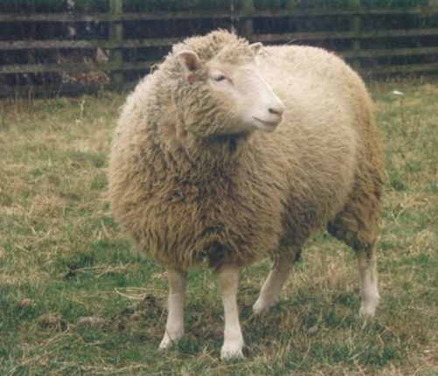
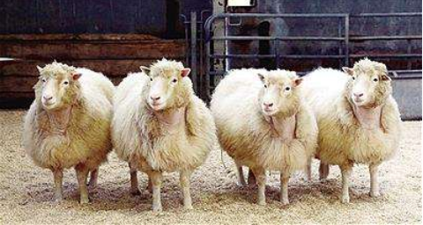
流程实例ProcessInstance
ProcessDefinition与ProcessInstance是一对多关系
理解为：行动计划与具体行动的关系
一对多

